Slide 1
LASR: IoT-Driven Autonomous Robot (The RockyBorg Project)
Ravi Verma (54270)
Notes:
Allgemeine Hochschulpräsentation zu den Themen Studium, Forschung, Studentenleben, Hochschulstadt Zwickau, Fakultäten, Struktur des Studiums.
Folien je nach Themenschwerpunkt ein- oder ausblenden und verschieben.
Fotos aus Präsentation bitte nicht in anderen Kontexten verwenden (herauskopieren).
Bei Tausch der Fotos Quellenangabe der Fotos ändern.

Slide 2
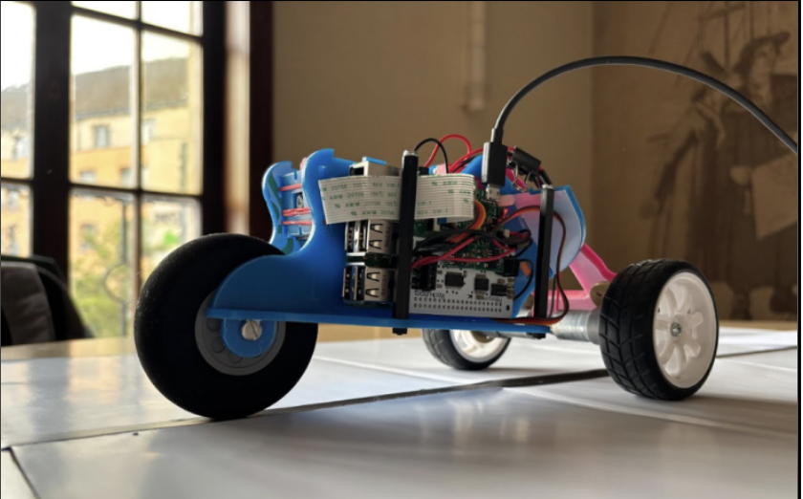
Mission Statement
To build an autonomous robot capable of accurately following a black line, responding to red obstacles, and maintaining smooth motion through PID control.
Notes:
HAW - Hochschule für angewandte Wissenschaften – theoretische Grundlagen in die Praxis überführen und dadurch praxisnah studieren – „University of Applied Science“
Unterscheidung Fachhochschule und Universität – Stichwort: Praxisorientierung
RUND 3000 Studierende, viele internationale Studierende in allen Studienbereichen
Vergleich zu anderen Hochschulen / Unis, z.B. TU DD 30.000
Weiter wachsendes Studiengangsportfolio – 62 Studiengänge
Derzeit 4 Standorte | Hauptstandort mit 90% der Studiengänge in Zwickau | Zwei Campus – Innenstadt/Scheffelstraße, Schneeberg – AKS, noch Reichenbach – Institut Leder und Textiltechnik, Markneukirchen (Frage: Wofür ist dieser Standort bekannt?) – Musikinstrumentenbau für Streich-/Zupfinstrumente
Einbezug SuS:
Warum sind wir „Hochschule für Mobilität“?
Idee – Foto von CampusTour mit #WHZ auf Insta posten
Wie viele Studiengänge werden in Deutschland angeboten? Schätzung | 20.000
Wisst ihr wie viele Studierende in etwa an der TU Dresden studieren? | 30.500 Studierende
Mit welcher Abschlussart könnt ihr nach dem Abitur starten? | Bachelor, Diplom
Wofür ist Markneukirchen bekannt? | Instrumentenbau – Welche? | Streich- und Zupfinstrumente

Slide 3
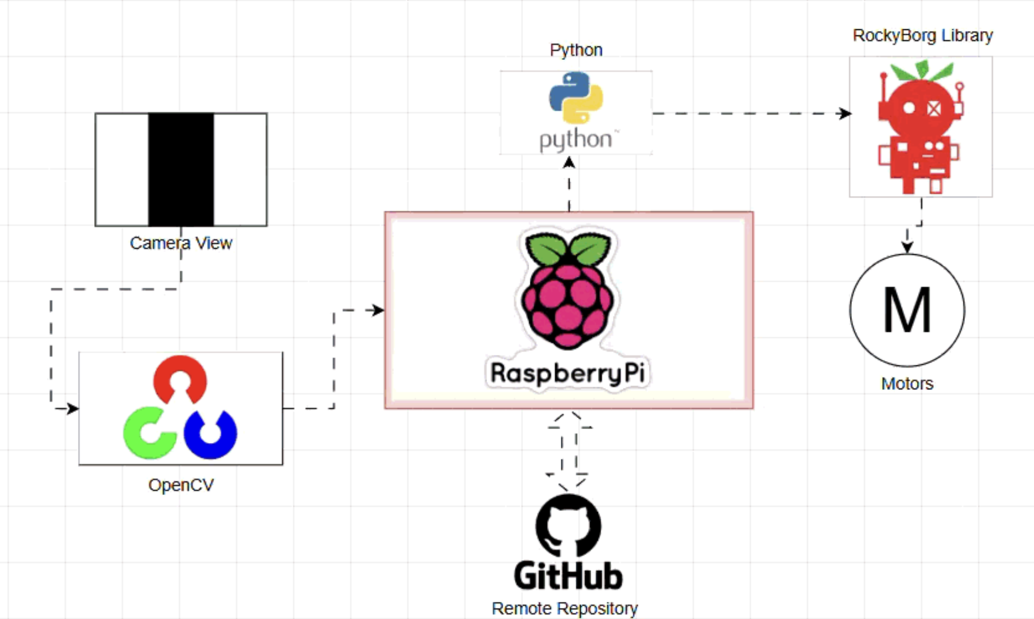
System Architecture Overview
• Perception Layer
The camera captures the track and provides the raw images for processing.
• Network Layer
The image data flows from the camera to OpenCV, and commands flow between Python modules and the RockyBorg board.
• Processing Layer
OpenCV and the Python logic process the images, detect the line/red objects, and compute steering using PID.
• Application Layer
The robot performs actions: follows the line, handles curves/junctions, and stops for red obstacles.

Slide 4
Evaluation Criteria
Reliability — The robot consistently detects the line and red- object obstacles.
Performance — It reacts quickly to steering changes.
Maintainability — The code is split into clear modules, making it easy to update or fix.
Scalability — New features or behaviors can be added without changing the whole system.
Robustness — ROI cropping removes background noise and keeps detection stable even when other parts of the track appear inside the frame.
Notes:
Inhalt:
Hoher Praxisanteil | HAW | Vorlesungsinhalte werden in die Praxis – Praktikum, Seminare, Laborversuche überführt| während des Studiums ist ein Praxissemester vorgesehen
150 Partner-Unis weltweit | Möglichkeit für ein Semester im Ausland zu studieren, Kontakte der WHZ nutzen, um Organisationsaufwand zu sparen, in Studiengängen mit sprachlicher Ausbildung bzw. internationaler Ausrichtung – Auslandssemester vorgesehen, Vorteil: keine Studiengebühren im Ausland | https://www.fh-zwickau.de/spr/studium/languages-and-business-administration-ba/auslandsjahr/studiensemester/partnerhochschulen/#c1342 |Internationalität: Weltoffene Hochschule, viele ausländische Studierende, Kulturaustausch
Effiziente Studienorganisation | Stundenplan zu Beginn des Semesters festgelegt, alle Vorlesungen, Seminare, Praktika für ein Semester können belegt werden – keine Überbelegung, Zeiten: Mo-Fr – 7:30 – meist max. 16:50 Uhr, Regelstudienzeit kann eingehalten werden
NC-freie Studiengänge | Studiengangsvoraussetzung ist Fachhochschulreife – Abschlussnote nicht relevant, Bewerbung = Einschreibung,
Sachsenweites Semesterticket | inbegriffen in Semesterbeitrag (ca. 270 Euro pro Halbjahr), Nahverkehr in Sachsen und Stadtverkehr Zwickau, zwischen Campusteilen in Zwickau mit 13min Fahrt
Moderne Labore | Neubau Hochtechnologiezentrum für Labore und Forschungseinrichtungen, Neubau Technikum für Institut Textil und Ledertechnik, Labor und Seminarflächen
Enge Kooperation mit Unternehmen der Region (Stipendien | Praktika | Werksstudenten | Abschlussarbeiten | Forschungsprojekte)
Einbezug SuS:
3000 Studierende | Wie ist das Betreuungsverhältnis Studierende : Professoren | 1:20
Was bedeutet NC-freie Studiengänge? | Durchschnittsnote Abitur | Bewerbung = Zulassung zum Studium

Slide 5

Risk Assessment Table
Risks | Chance of Happening | Impact | Priority
Lighting changes affecting camera | Medium | High | High
PID steering becoming unstable | High | High | Very High
Extra lines appearing in ROI and confusing detection | High | Medium | High
Red-object false detection | Medium | Medium | Medium
Motor spikes or sudden jerks | Low | Medium | Low

Slide 6

Quality-Focused Analysis Table
Quality Attribute | Score (After Step 3 & 4) | Target Score | Notes for Improvement
Reliability | 7/10 | 10/10 | Plan stronger camera setup and better line-detection logic.
Performance | 7/10 | 10/10 | Real-time performance
Maintainability | 9/10 | 10/10 | Add documentation and clearer code structure
Scalability | 8/10 | 10/10 | Use flexible design
Robustness | 8/10 | 10/10 | Improve filtering

Slide 7
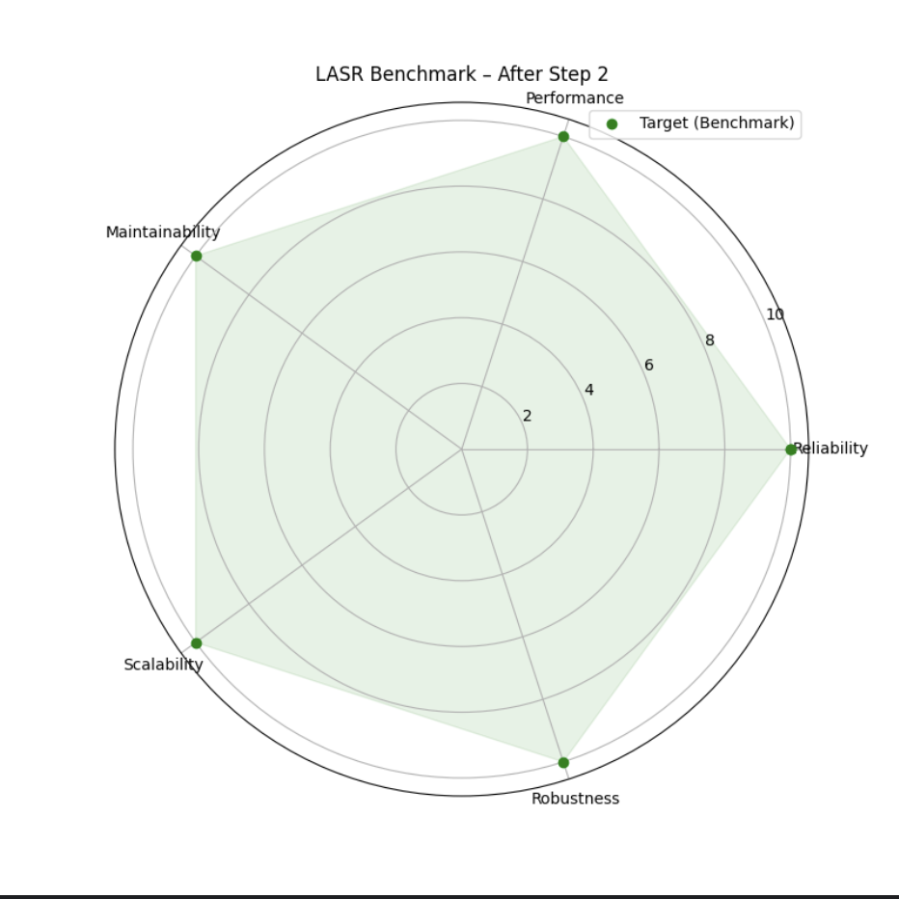
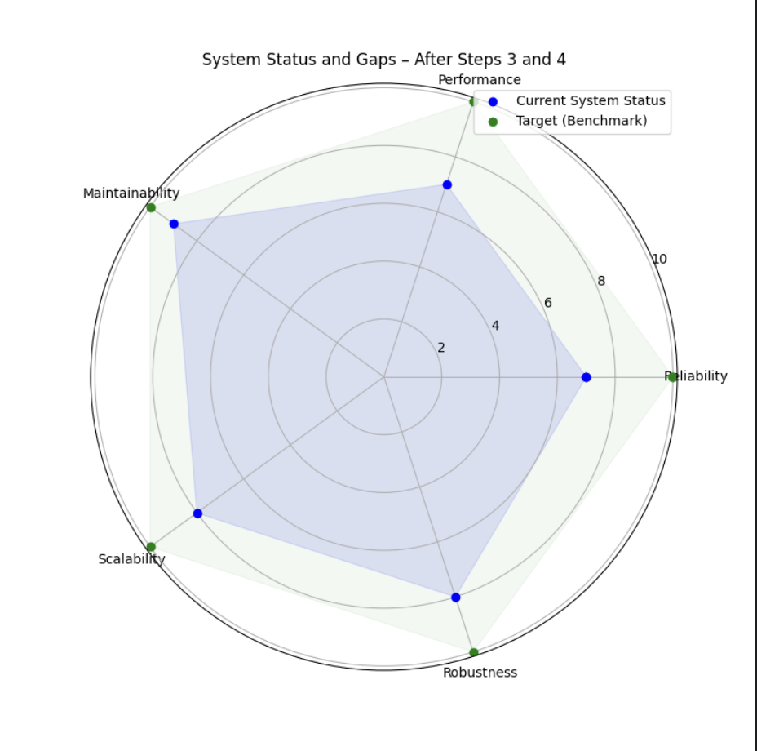
Spider Web Diagrams
Target Values
Current Values
Notes:
Inhalt:
5 Studienbereiche mit 8 Fakultäten - Gruppe von zusammengehörigen Wissenschaften
Technik – Elektrotechnik, Kraftfahzeugtechnik, Automobil- und Maschinenbau, Physikalische Technik und Informatik
Wirtschaft – Wirtschaftswissenschaften – Manangement/Verwaltung, Verbindung auch mit Sprachen, Soziales, Gesundheit und Technik
Gesundheit – Fakultät Gesundheits- und Pflegewissenschaften, auch Qualifizierungsangebote für Berufstätige
Sprachen – Richtungen: Spanisch/Portugiesisch, Chinesisch, (Französisch), Besonderheit: Gebärdensprachdolmetschen
Angewandte Kunst – Studiengang Gestaltung mit Holzdesign, Modedesign oder Textildesign | Umgangssprachlich Design NICHT Kunst
Einbezug SuS:
Für welchen Studienbereich interessierst du dich? | Handzeichen | Informationen für Interessenbereich einholen, um die richtige Wahl Studiengangswahl zu treffen
Blick auf das Programm – Welcher Bereich wird näher betrachtet?

Slide 8
References
Embarc. (n.d.). Architecture cheat sheet 1: Architecture overview [PDF]. https://www.embarc.de/downloads/cheat-sheets/01/architecture-cheat-sheet-1-architecture-overview.pdf
Fowler, M. (2003). Who needs an architect? [PDF]. IEEE Software. https://martinfowler.com/ieeeSoftware/whoNeedsArchitect.pdf
Embarc. (n.d.). Leichtgewichtige Reviews [Web page]. https://www.embarc.de/architektur-spicker/12-leichtgewichtige-reviews/
Verma, R. IoT Project – RockyBorg [PDF]. GitHub. https://github.com/RaviVermarv05/RockyBorg/blob/main/IOT%20Project_Rockyborg.pdf

